Slide 1

ACM
Association for Computing Machinery

Slide 2

ACM-ICPC
International Collegiate Programming Contest

Slide 3
ACM-ICPC
Principe
Problèmes d’Algorithmique
Une équipe, Une machine

Slide 4
ACM-ICPC
Règlement
10 Problèmes & 5 Heures
Ballons Colorés

Slide 5
ACM-ICPC
Organisation
ACM-TCPC
ACM-ACPC
ACM-ICPC

Slide 6
ACM-ICPC
Historique
ACM-ICPC Première Edition en 1977
…
ACM-TCPC Première Edition en 2013
...
2014-Ekaterinburg Ural Federal University (Russie)
http://www.youtube.com/watch?v=igtSIGdTVAo

Slide 7
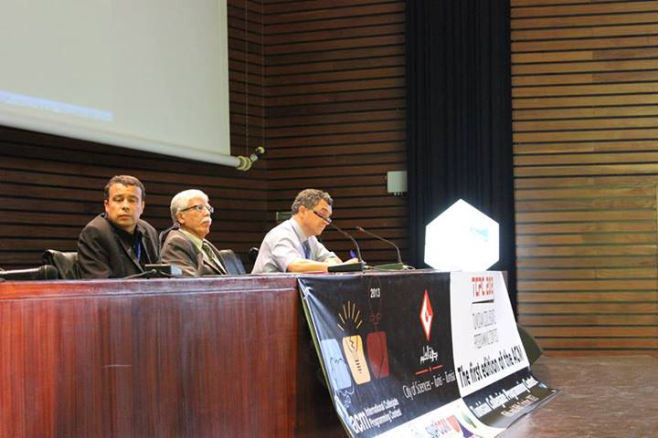

Slide 8


Slide 9
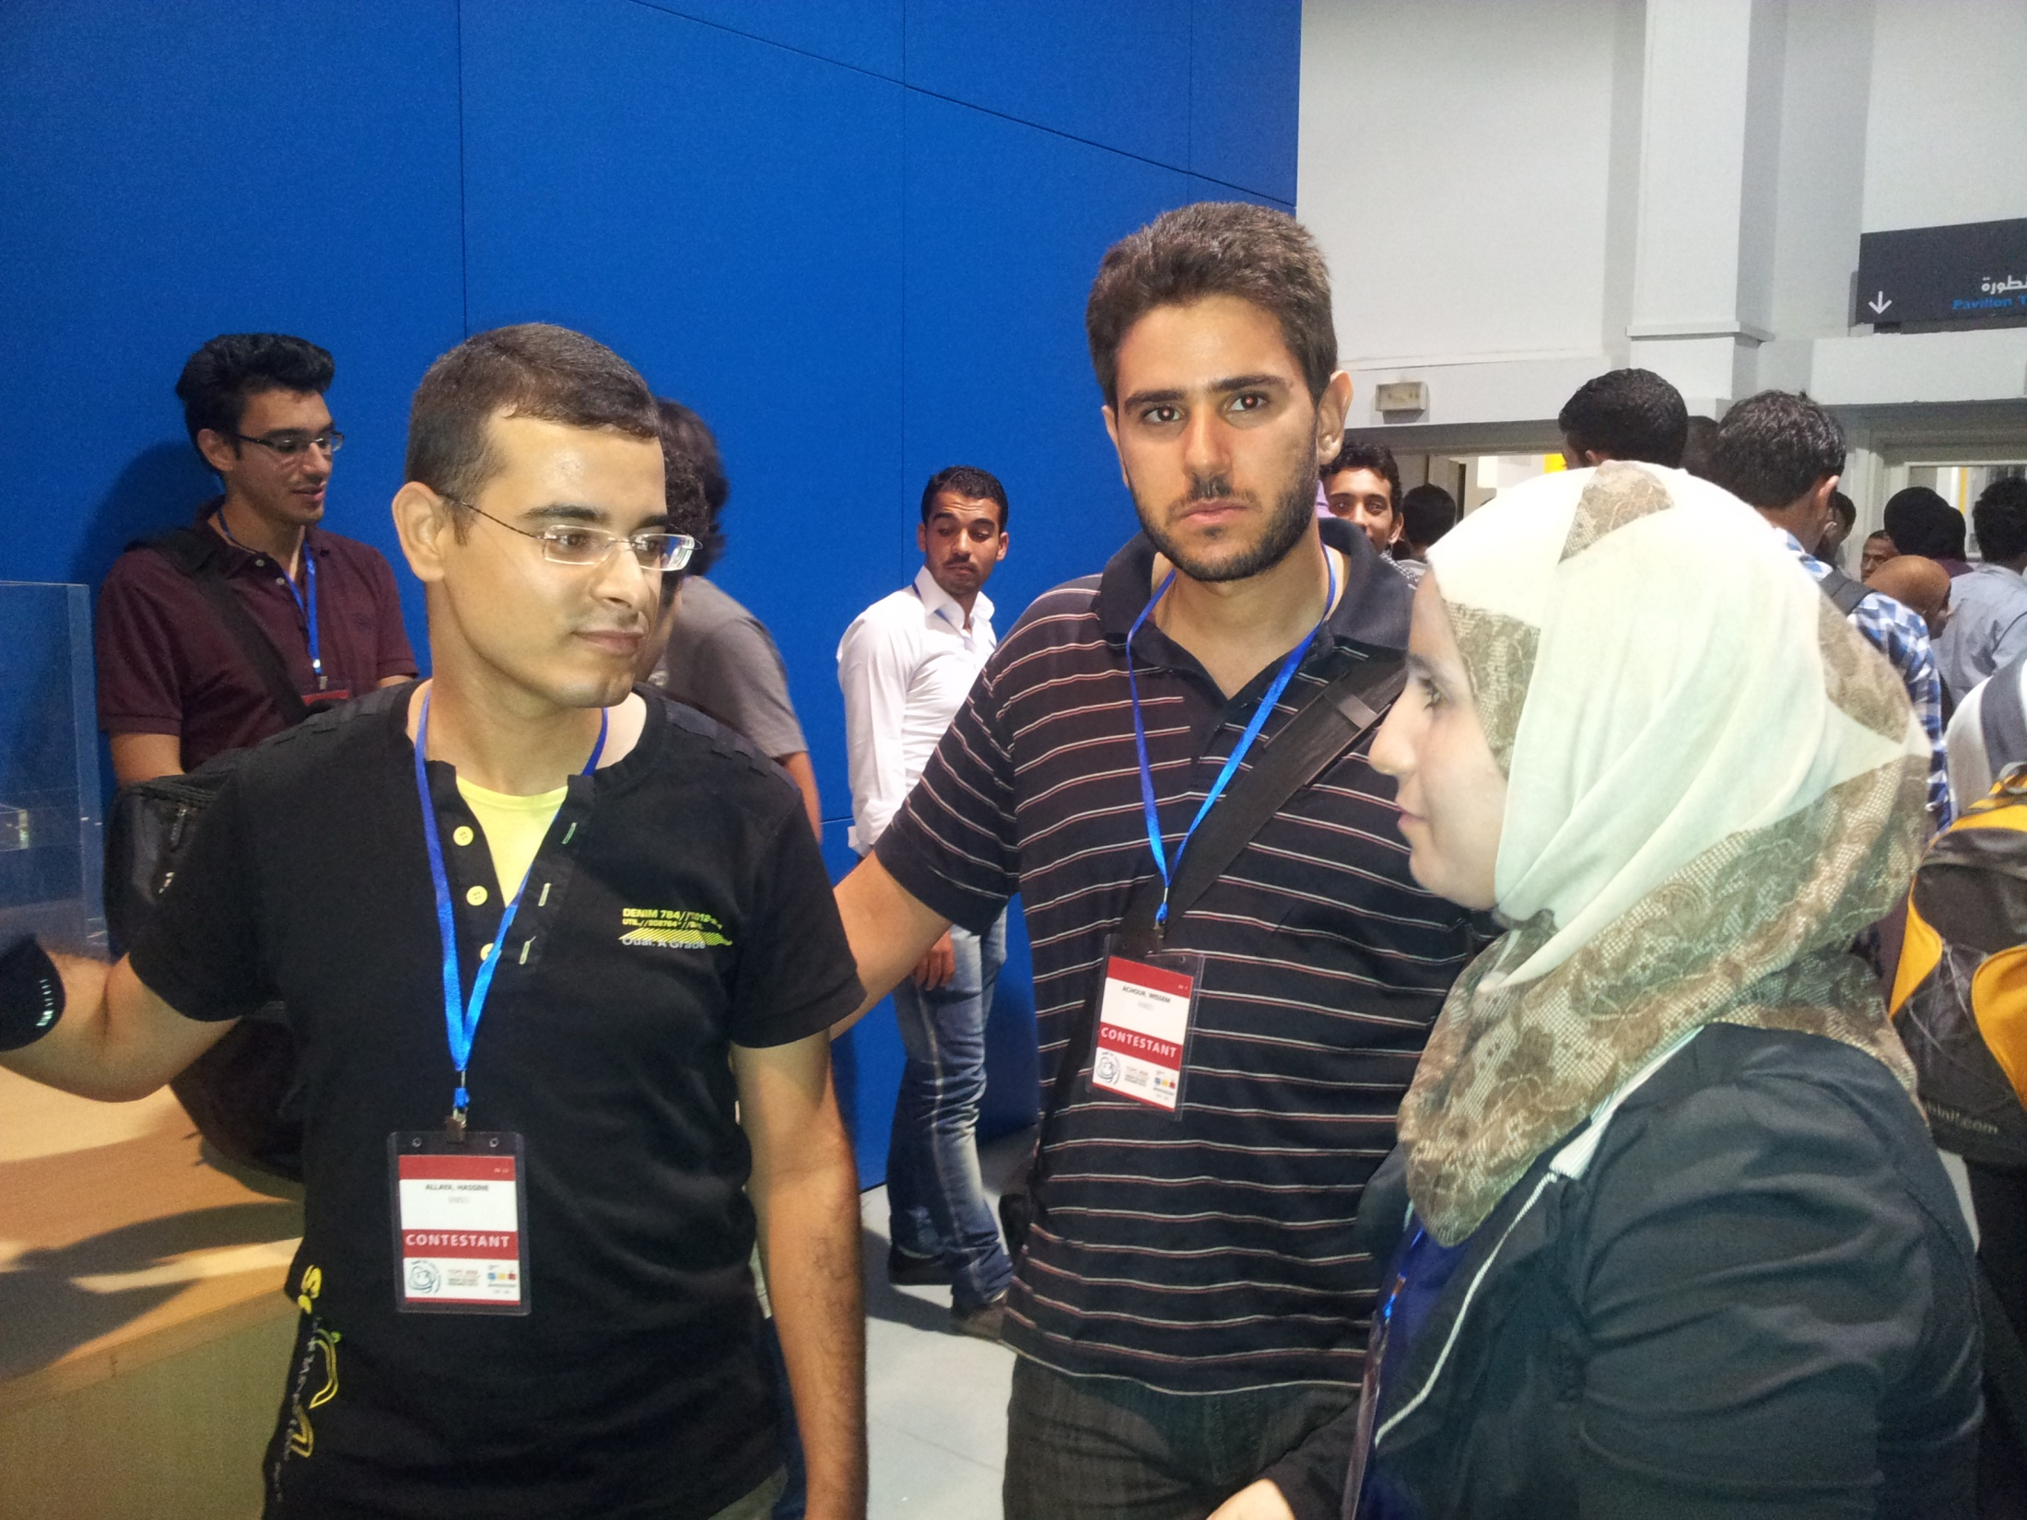

Slide 10
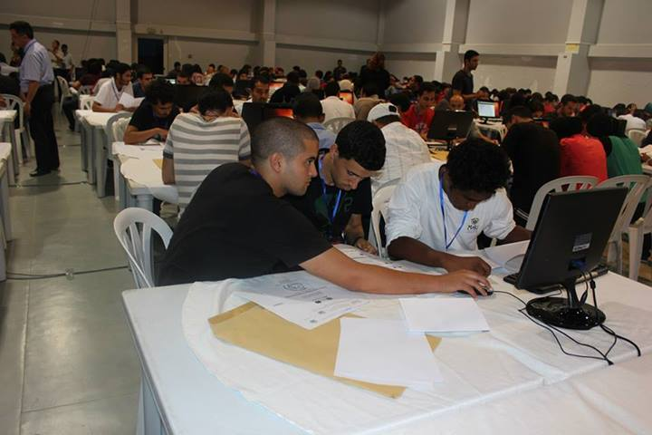

Slide 11
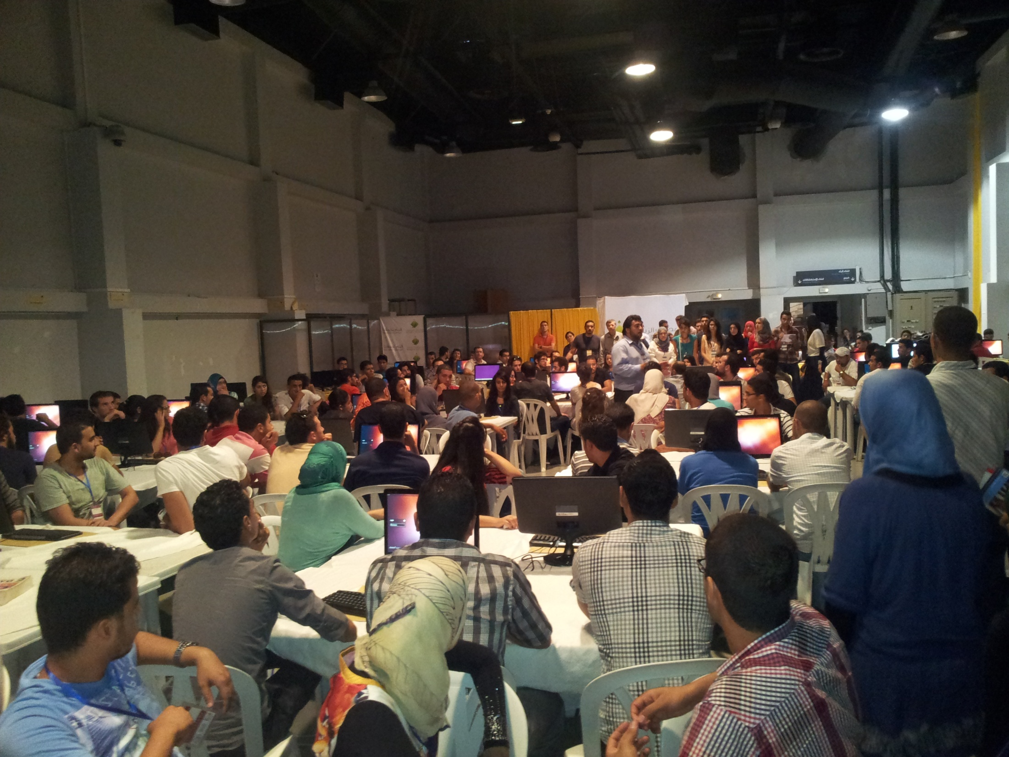

Slide 12
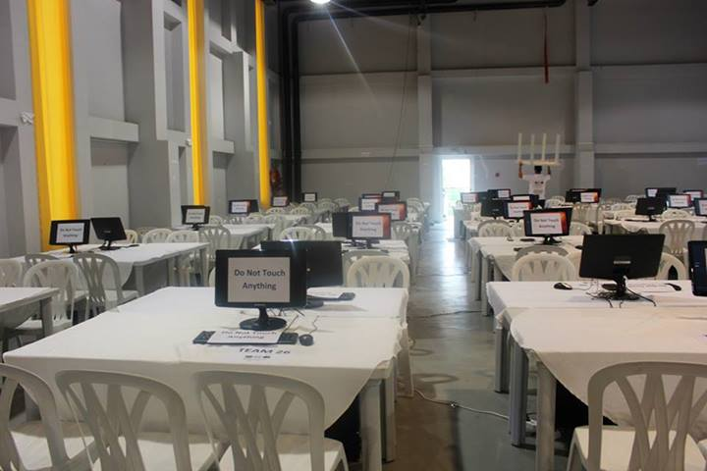

Slide 13
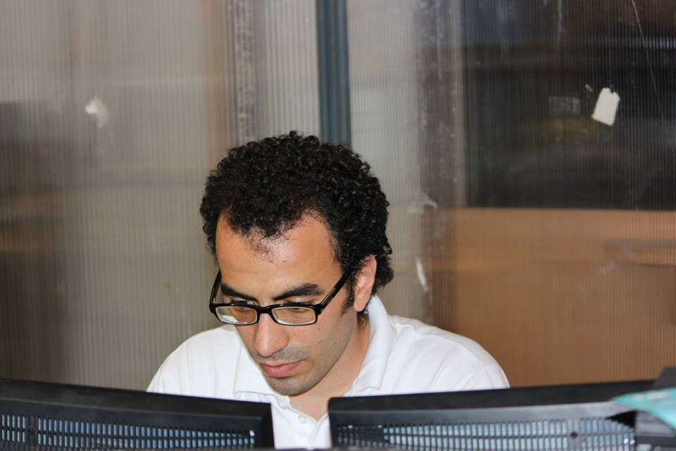

Slide 14
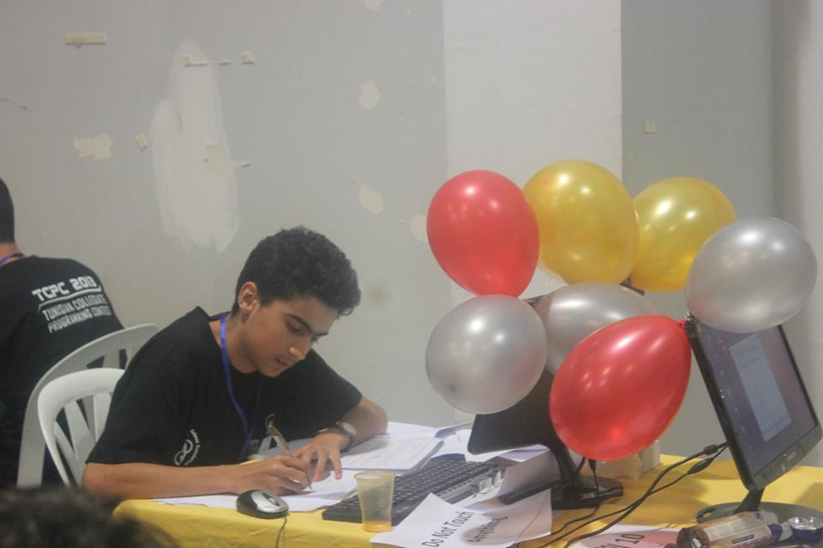

Slide 15
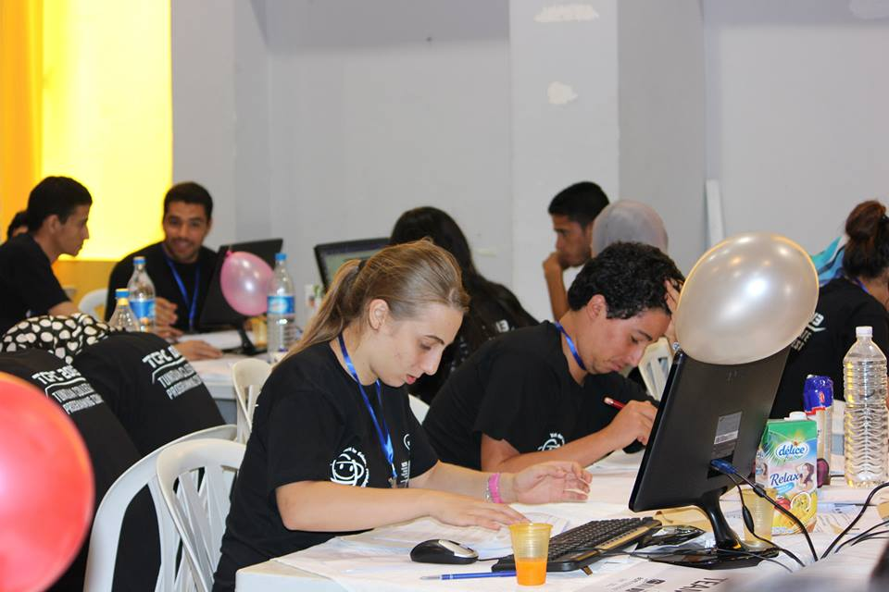

Slide 16


Slide 17
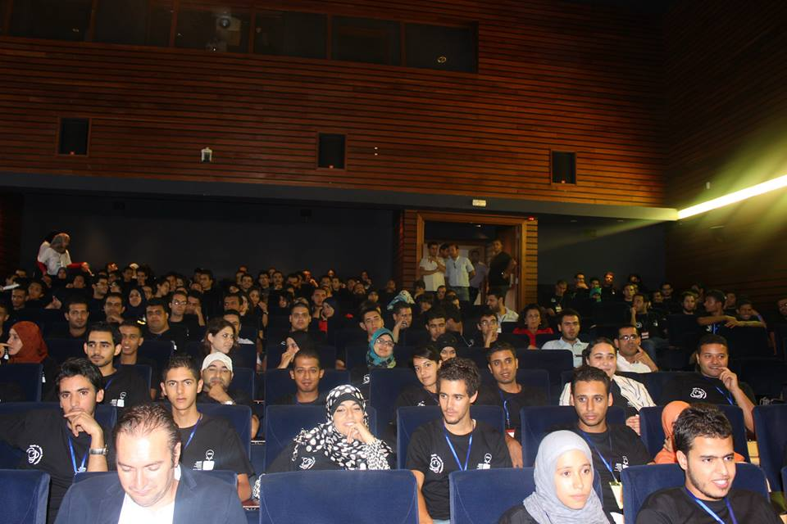

Slide 18


Slide 19
ACM-ICPC
Avantages pour l’Elève-Ingénieur
Formation solide en Java, C et C++
Certificat de renommée internationale
Attraction des « jobs hunters »

Slide 20
The End
IT IS JUST THE BEGINNING …

